Slide 1
4장. 연산자

Slide 2
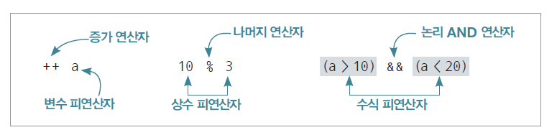
연산자
연산자와 피연산자
연산자 – 컴파일 후 명령어로 바뀜

Slide 3
산술 연산자
산술 연산자와 대입 연산자
산술 연산자
+, -, *, /, % : 2개의 피연산자 사용
- 연산자는 피연산자를 하나만 사용해 부호를 바꾸는 기능 있음
대입 연산자
= 기호 사용
오른쪽 수식의 결과를 왼쪽 변수에 저장
수식은 상수, 변수, 연산자를 사용한 식 모두 포함

Slide 4
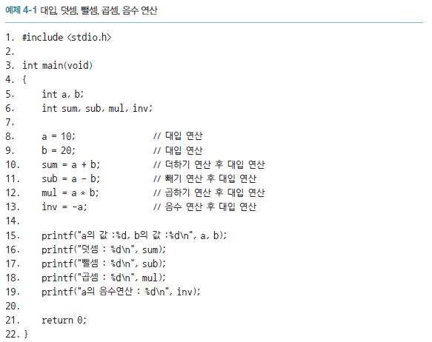
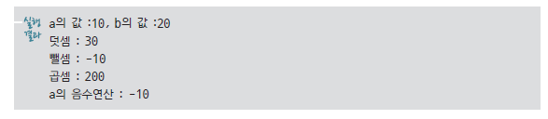
산술 연산자
산술 연산자와 대입 연산자
연산자의 사용법 예제

Slide 5
[연습문제] 산술 연산자
두 정수를 입력으로 받아서 두 정수의 덧셈, 뺄셈, 곱셈의 결과를 변수들에 저장하고 변수들을 출력하는 프로그램을 작성하시오

Slide 6
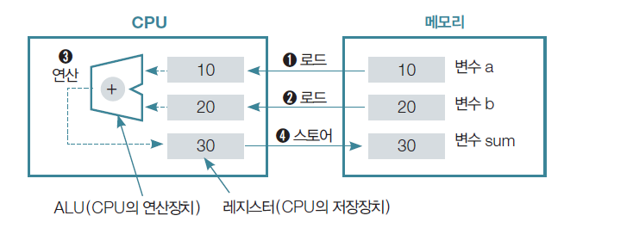
산술 연산자
산술 연산자와 대입 연산자
연산식의 처리
ex) 수식 ‘sum= a+b’의 연산과정

Slide 7
산술 연산자
나눗셈 연산자와 나머지 연산자
나눗셈 연산자
정수로 연산할 때 몫 구함
실수로 연산할 때는 소수점까지 구함
나머지만 구할 때 - % 기호 사용
실수 연산에는 나머지의 개념이 없음
나머지 연산자의 피연산자는 반드시 정수만 사용

Slide 8
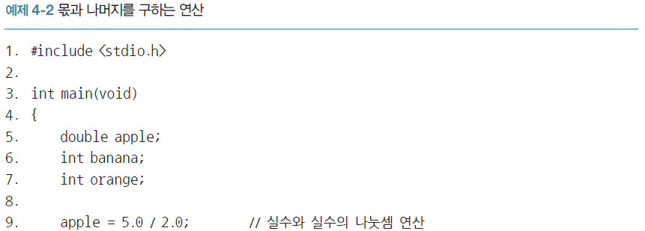
산술 연산자
나눗셈 연산자와 나머지 연산자
몫과 나머지를 구하는 연산 예제

Slide 9
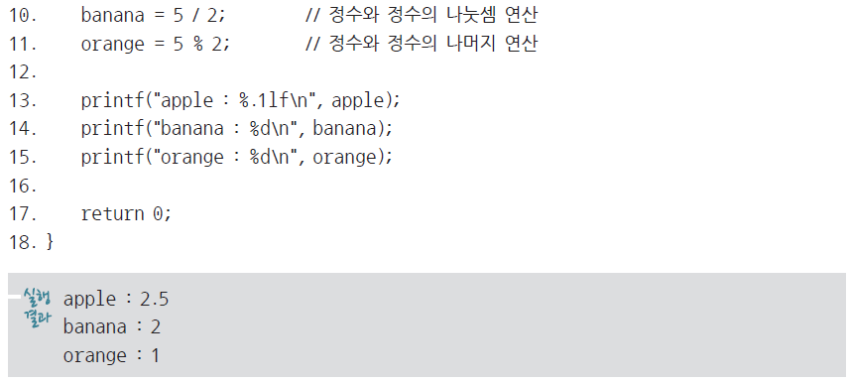
산술 연산자
나눗셈 연산자와 나머지 연산자
몫과 나머지를 구하는 연산 예제

Slide 10
[연습문제] 산술 연산자
두 정수를 입력으로 받아서 두 정수의 나눗셈과 나머지 연산자의 결과를 출력하는 프로그램을 작성하시오

Slide 11
[연습문제] 산술 연산
동전의 단위가 100원, 50원, 10원, 1원이다. 거스름 돈의 액수를 나타내는 정수를 입력으로 받아서, 각 단위의 동전이 몇 개씩 거스름돈에 사용되는지 출력하는 프로그램을 작성하시오 (가능하면 동전의 개수가 최소가 되도록 함)

Slide 12
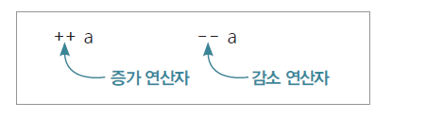
산술 연산자
증감 연산자
증감 연산자는 단항 연산자
피연산자의 값을 1 증가시킬 때는 ‘++’
피연산자의 값을 1 감소시킬 때는 ‘--’
하나의 연산자로 대입 연산까지 수행
변수의 값을 1씩 증가시키거나 감소시킬 때 쉽게 표현 가능
a라는 int형 변수에 1을 더할 때
a = a + 1 대신 ++a 로 간단히 표현

Slide 13
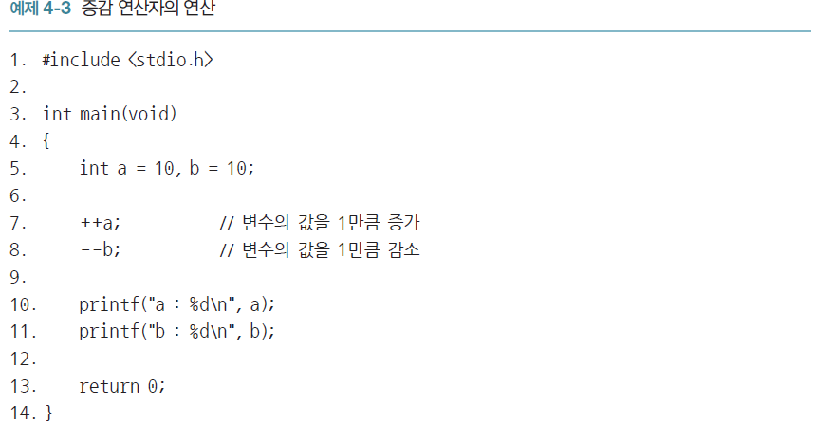
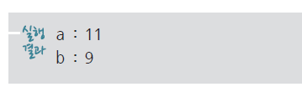
산술 연산자
증감 연산자
증감 연산자의 연산 예제

Slide 14
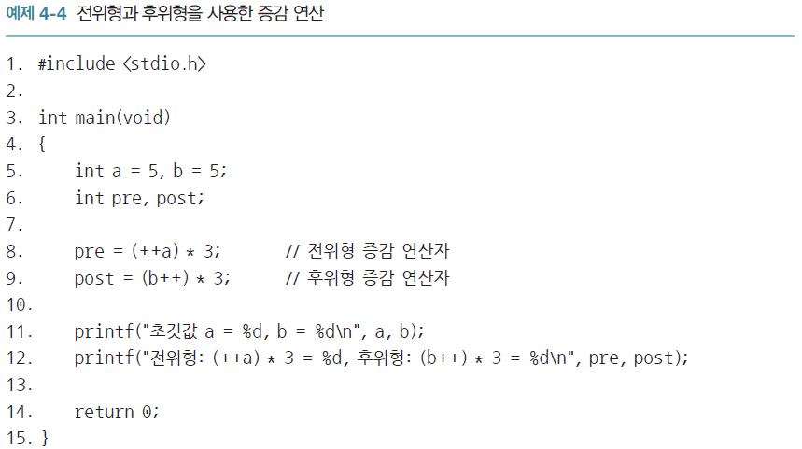
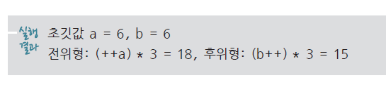
산술 연산자
증감 연산자
전위형은 증감 후 연산
후위형은 연산 사용 후 증감 – 다른 연산자와 사용시 제일 나중 순위

Slide 15
[연습문제] 산술 연산자
두 정수를 입력으로 받아서 변수 a와 b에 저장한 후 ++a*2+3 과 b--*2+1 의 결과를 출력하는 프로그램을 작성하시오

Slide 16
관계 연산자
관계 연산자
대소 관계 연산자
: < 또는 > 등의 기호 사용
동등 관계 연산자
: ==나 != 기호 사용
피연산자 2개 사용하며, 연산의 결과값은 1 또는 0
컴파일러는 0은 거짓으로, 0이 아닌 값은 참(true)으로 판단

Slide 17
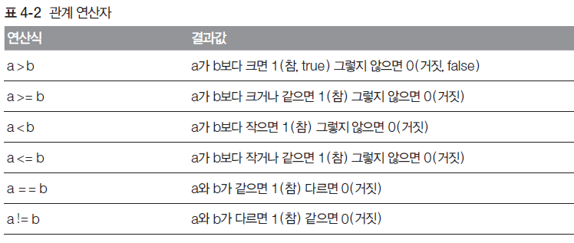
관계 연산자
관계 연산자
관계 연산자의 종류

Slide 18
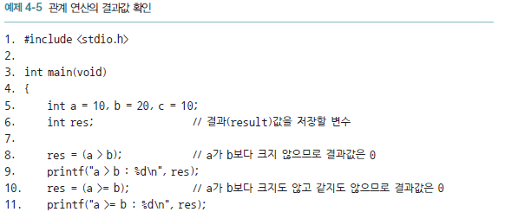
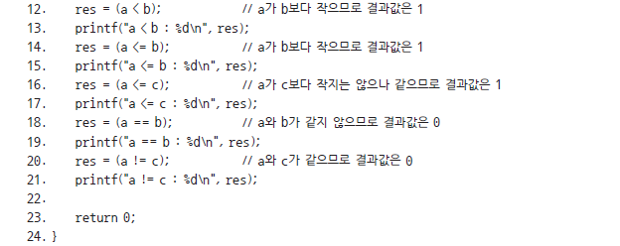
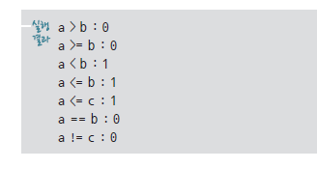
관계 연산자
관계 연산자
관계 연산의 결과값 확인 예제

Slide 19
[연습문제] 논리 연산자
하나의 정수를 입력으로 받는다. 이 정수가 2의 배수이면1을 출력하고 아니면 0을 출력하는 프로그램을 작성하시오

Slide 20
[연습문제] 관계 연산자
첫째 줄에 하나의 정수를 입력 받고, 둘째 줄에 세 개의 정수를 입력으로 받는다. 둘째 줄의 정수들 중 첫째 줄의 정수보다 큰 정수의 개수를 출력하는 프로그램을 작성하시오

Slide 21
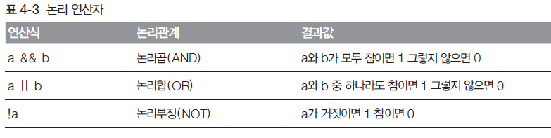
논리 연산자
논리 연산자
논리 연산자의 형태와 결과값
논리 연산자의 종류

Slide 22
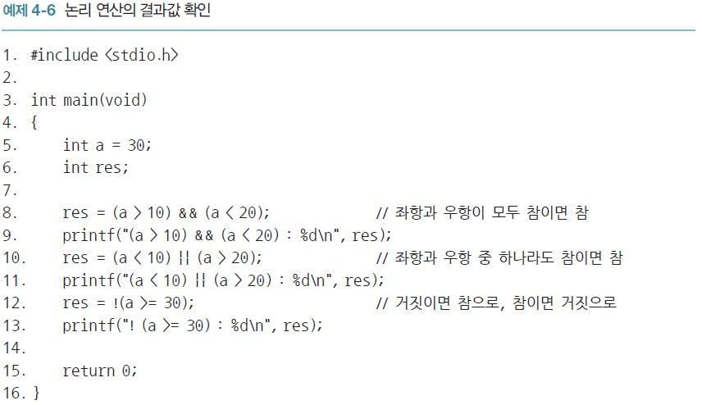
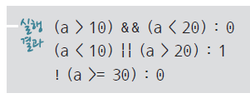
논리 연산자
논리 연산자
논리 연산자의 형태와 결과값 확인 예제

Slide 23
[연습문제] 논리 연산자
하나의 정수를 입력으로 받는다. 이 정수가 2의 배수이면서 3의 배수가 되면 1을 출력하고 아니면 0을 출력하는 프로그램을 작성하시오

Slide 24
연산자
연산자의 결과값
연산의 결과값은 변수에 저장하지 않으면 버려짐
연산 결과 곧바로 사용
바로 사용하지 않을 경우 대입 연산 통해 다른 변수에 저장
연산은 CPU 안에서 이뤄지지만 변수는 메모리에 있기 때문

Slide 25
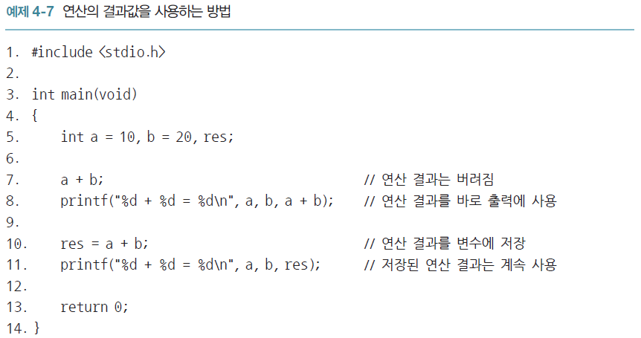
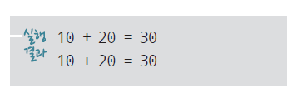
연산자
연산자의 결과값
연산의 결과값 처리 예제

Slide 26
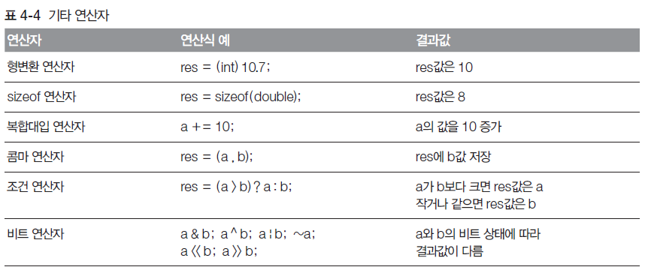
비트 연산자와 그 외의 멋진 연산자
기타 연산자의 종류

Slide 27
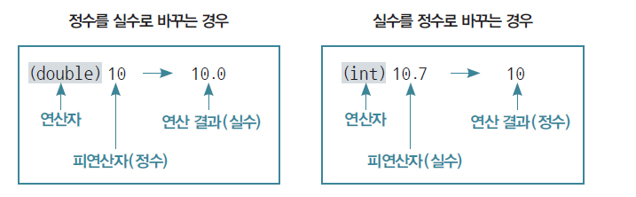
비트 연산자와 그 외의 멋진 연산자
형변환 연산자
형변환
괄호 안에 원하는 자료형 넣고 괄호에 이어 변환할 피연산자 놓음
(int) a와 같이 사용
피연산자의 값 복사해 형태 바꿈
연산 후에도 메모리에 있는 피연산자의 형태, 값 변하지 않음

Slide 28
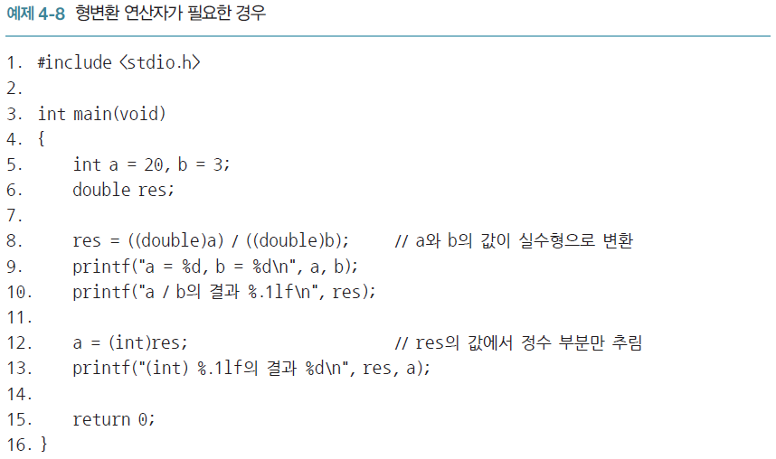
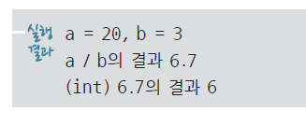
비트 연산자와 그 외의 멋진 연산자
형변환 연산자
형변환 연산자 활용 예제

Slide 29
[연습문제] 형변환 연산자
원의 반지름 r을 나타내는 하나의 정수를 입력으로 받는다. 원의 면적 값(πr² , π=3.14)을 실수로 출력하는 프로그램을 작성하시오

Slide 30
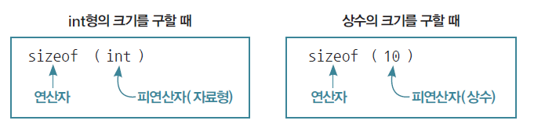
비트 연산자와 그 외의 멋진 연산자
sizeof 연산자
피연산자 하나만 사용 가능
변수, 상수, 수식, 자료형
데이터 크기 확인

Slide 31
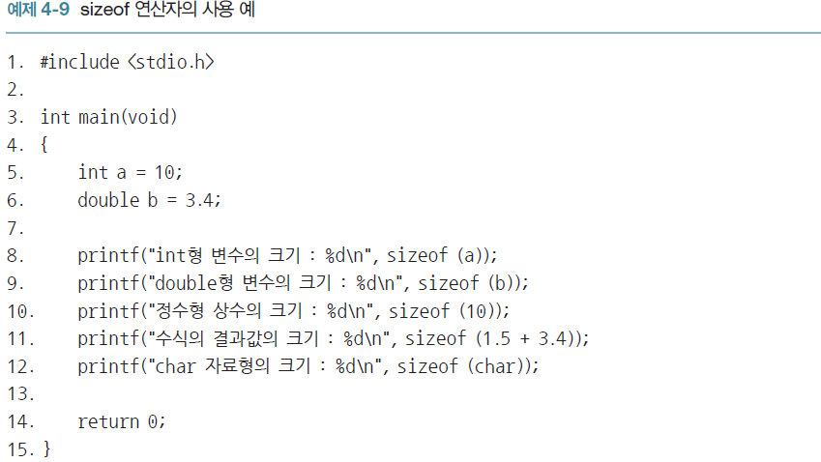
비트 연산자와 그 외의 멋진 연산자
sizeof 연산자
sizeof 연산자 활용 예제

Slide 32
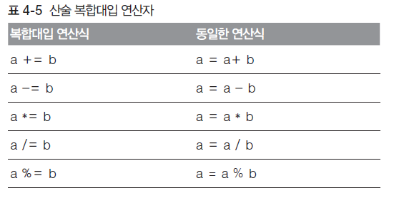
비트 연산자와 그 외의 멋진 연산자
복합대입 연산자
대입 연산자와 산술 연산자가 결합된 형태

Slide 33
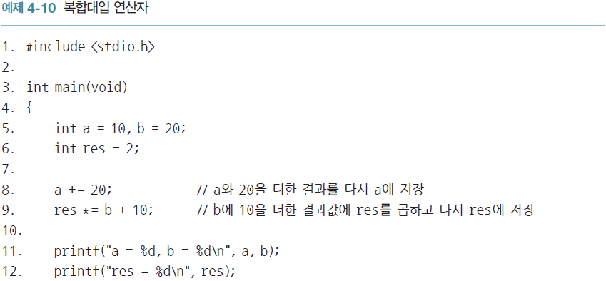
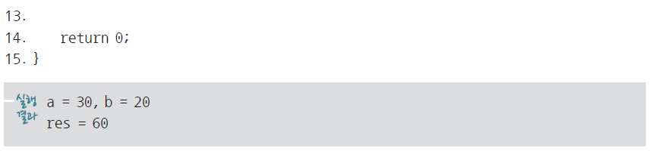
비트 연산자와 그 외의 멋진 연산자
복합대입 연산자
복합대입 연산자 활용 예제

Slide 34
[연습문제] 복합대입 연산자
하나의 정수를 입력으로 받는다. 이 정수에 10을 더한 후에 5을 곱한 결과를 출력하는 프로그램을 작성하시오

Slide 35
비트 연산자와 그 외의 멋진 연산자
콤마 연산자
한 번에 여러 개의 수식 차례로 나열해야 할 때 사용
왼쪽부터 오른쪽으로 차례로 연산 수행
가장 오른쪽 피연산자가 최종 결과값

Slide 36
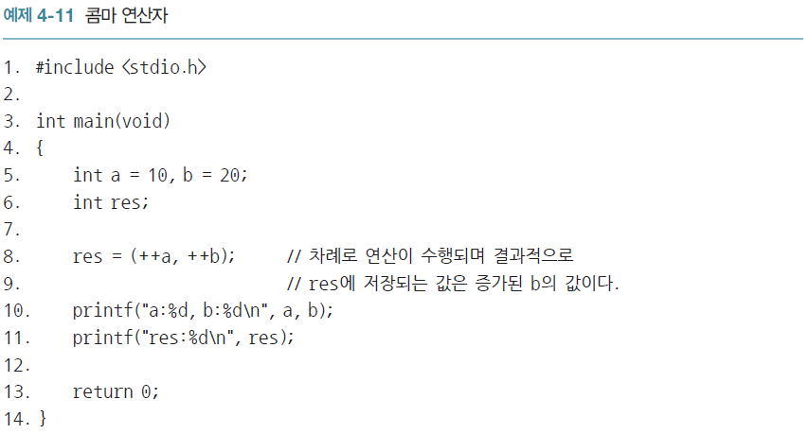
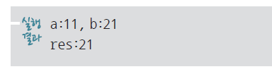
비트 연산자와 그 외의 멋진 연산자
콤마 연산자
콤마 연산자 활용 예제

Slide 37
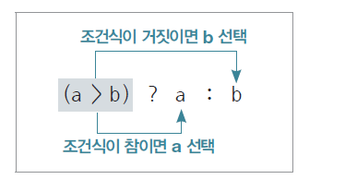
비트 연산자와 그 외의 멋진 연산자
조건 연산자
?와 : 기호 사용
피연산자를 세 개 취하는 유일한 삼항 연산자
첫 번째 피연산자가 참이면 두 번째 피연산자가 결과값
거짓이면 세 번째 피연산자가 결과값
첫 번째 피연산자는 주로 조건식 사용

Slide 38
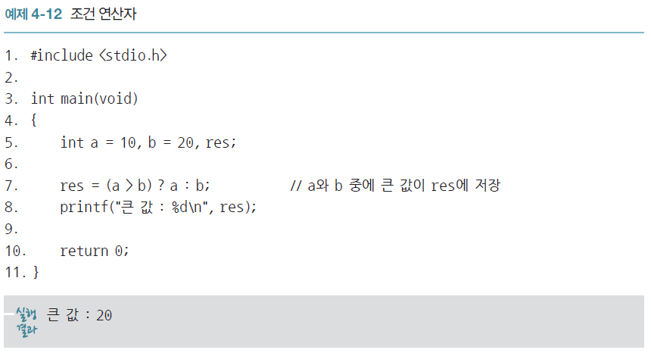
비트 연산자와 그 외의 멋진 연산자
조건 연산자
조건 연산자 활용 예제

Slide 39
[연습문제] 조건 연산자
서로 다른 세 개의 정수를 입력으로 받는다. 이들 중 가장 큰 정수를 출력하는 프로그램을 작성하시오

Slide 40
비트 연산자와 그 외의 멋진 연산자
비트 연산자
데이터를 비트 단위로 연산
비트 논리 연산자 - 논리연산 수행
비트 이동 연산자 - 비트들 좌우로 움직임
데이터를 비트로 정확히 표현 가능한 정수형만 사용

Slide 41
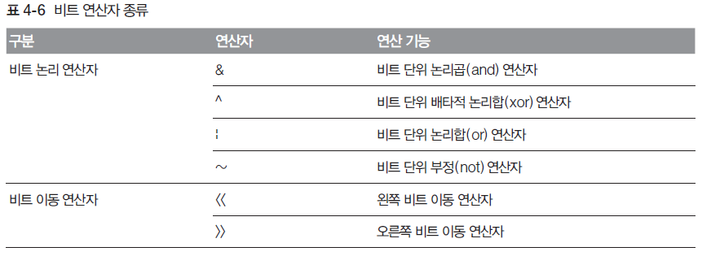
비트 연산자와 그 외의 멋진 연산자
비트 연산자
비트 연산자의 종류

Slide 42
비트 연산자와 그 외의 멋진 연산자
비트 연산자
비트 논리 연산자의 결과값
& | 0 | 1
0 | 0 | 0
1 | 0 | 1
| | 0 | 1
0 | 0 | 1
1 | 1 | 1
^ | 0 | 1
0 | 0 | 1
1 | 1 | 0

Slide 43
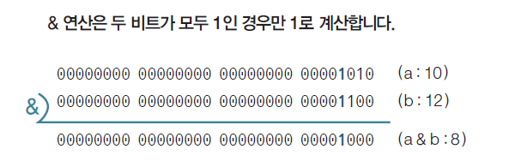
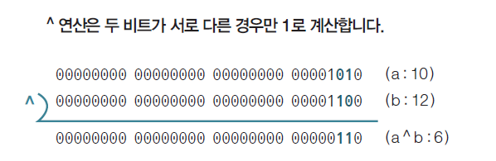
비트 연산자와 그 외의 멋진 연산자
비트 연산자
비트 논리 연산자의 결과값 예제

Slide 44
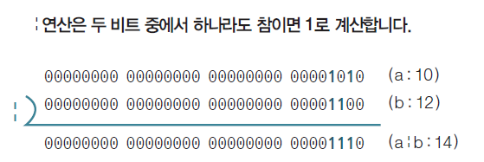
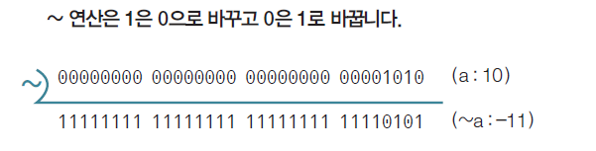
비트 연산자와 그 외의 멋진 연산자
비트 연산자
비트 논리 연산자의 결과값 예제

Slide 45
[연습문제] 산술 연산자
두 정수를 입력으로 받아서 변수 a와 b에 저장한 후 a&b, a|b, a^b, ~a 의 결과를 출력하는 프로그램을 작성하시오

Slide 46
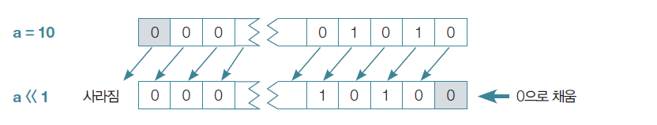
비트 연산자와 그 외의 멋진 연산자
비트 연산자
비트 이동 연산자
<< : 비트들을 왼쪽으로 이동
왼쪽으로 한 비트씩 이동할 때마다 2 곱해짐
왼쪽 밀려나는 비트는 사라짐
오른쪽 남는 비트는 0으로 채워짐

Slide 47
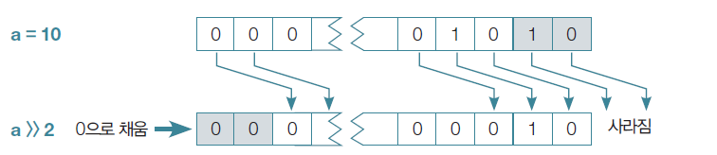
비트 연산자와 그 외의 멋진 연산자
비트 연산자
비트 이동 연산자
>> : 비트들을 오른쪽으로 이동
오른쪽으로 밀려나는 비트는 사라짐
왼쪽 남는 비트는 부호 비트로 채움
unsigned의 경우 항상 0으로 채움

Slide 48
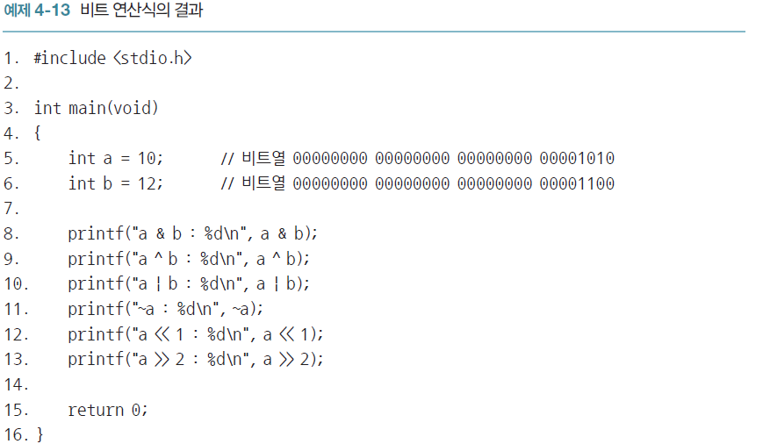
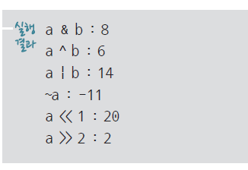
비트 연산자와 그 외의 멋진 연산자
비트 연산자
비트 연산자의 활용 예제

Slide 49
[연습문제] 비트 연산자
2, 2², 2³, 2⁴, 2⁵ 의 값을 차례대로 출력하는 프로그램을 작성하시오

Slide 50
비트 연산자와 그 외의 멋진 연산자
연산자 우선순위와 연산방향
연산자 우선순위
수식에서 두 개이상의 연산자가 사용된 경우 연산의 순서를 정해야 함
피연산자 개수가 적은 것이 많은 것보다 우선순위 빠름
산술 연산자 > 관계 연산자 > 논리 연산자

Slide 51
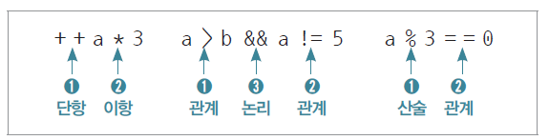
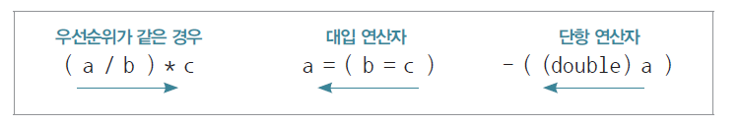
비트 연산자와 그 외의 멋진 연산자
연산자 우선순위와 연산방향
연산자 우선순위 예제
우선순위가 같거나 동일 연산자 반복 사용시 연산 방향

Slide 52
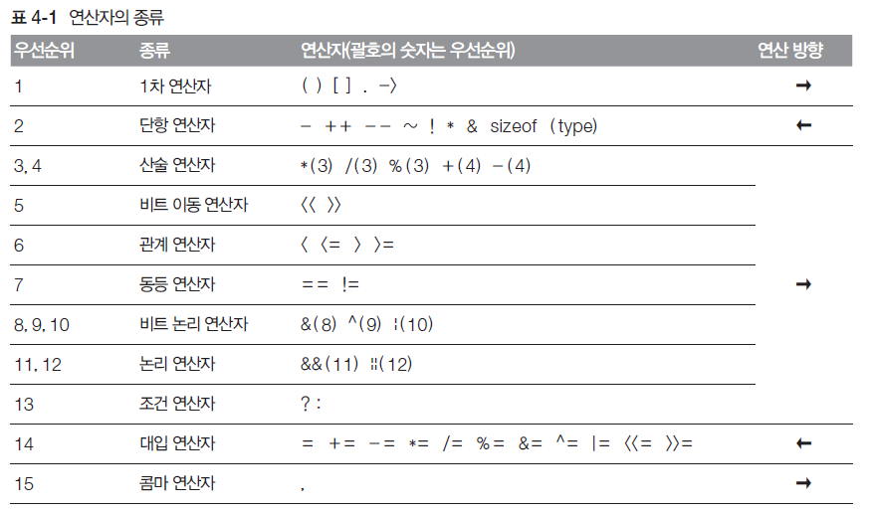
비트 연산자와 그 외의 멋진 연산자
연산자 우선순위와 연산방향

Slide 53
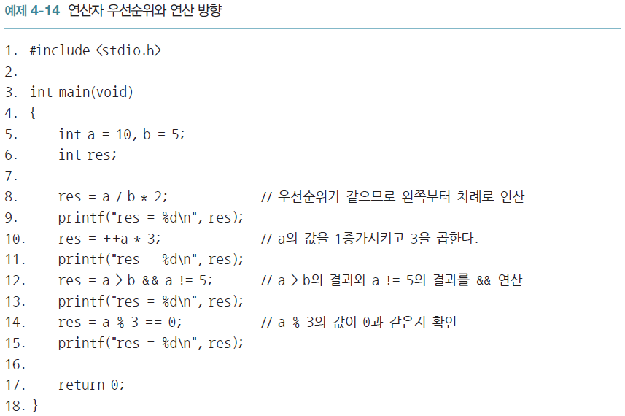
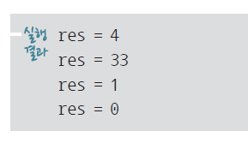
비트 연산자와 그 외의 멋진 연산자
연산자 우선순위와 연산방향
연산자 우선순위와 연산 방향 예제

